Slide 1
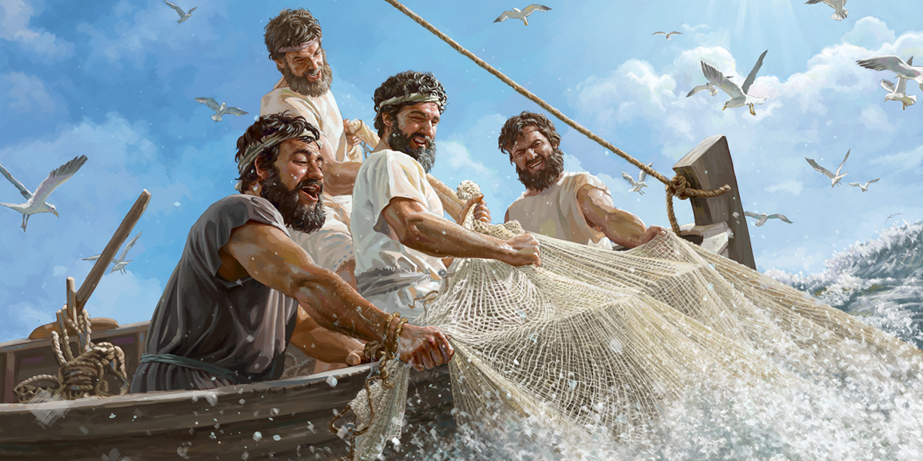
LAS BARCAS
DE GALILEA

Slide 2
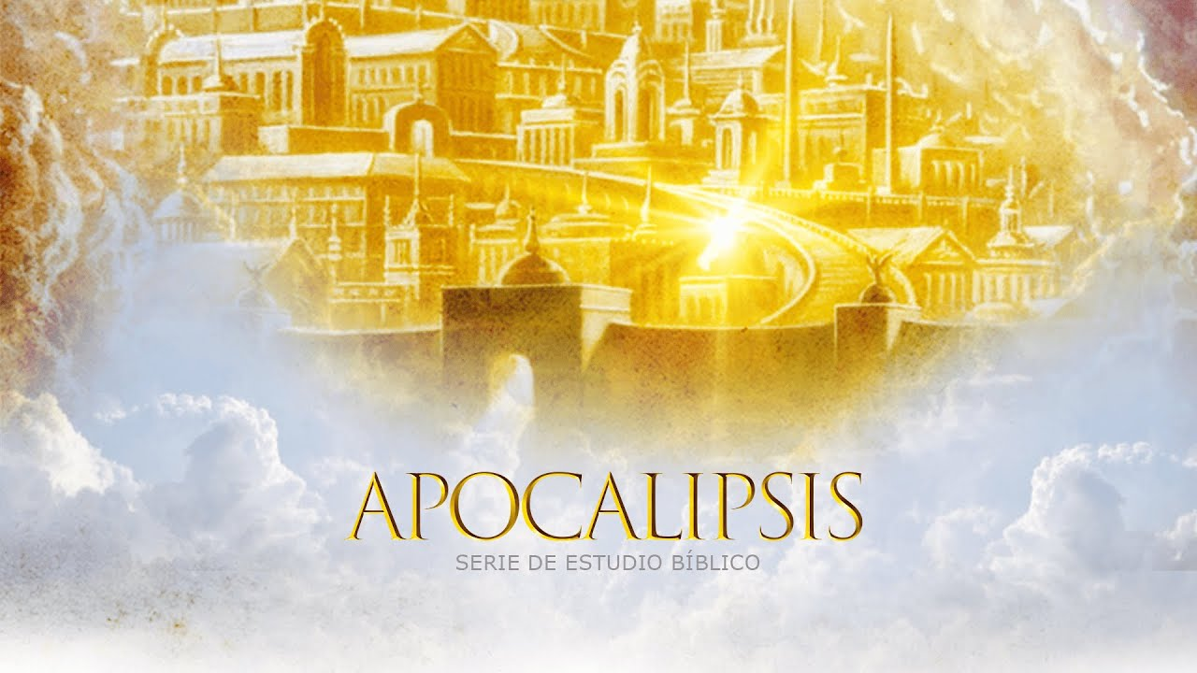

Slide 3
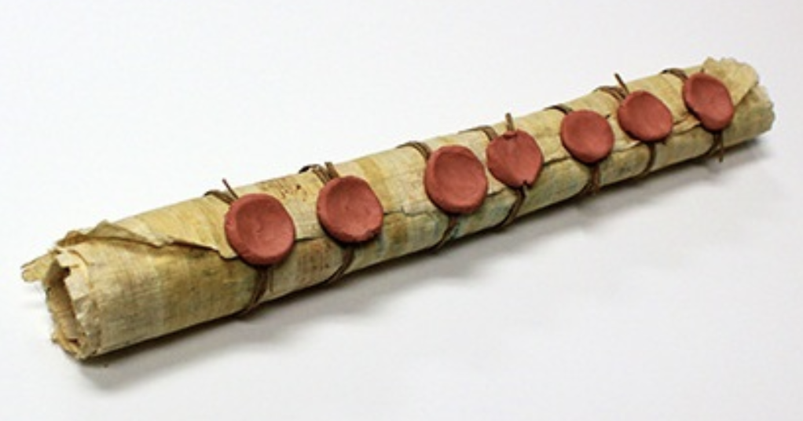
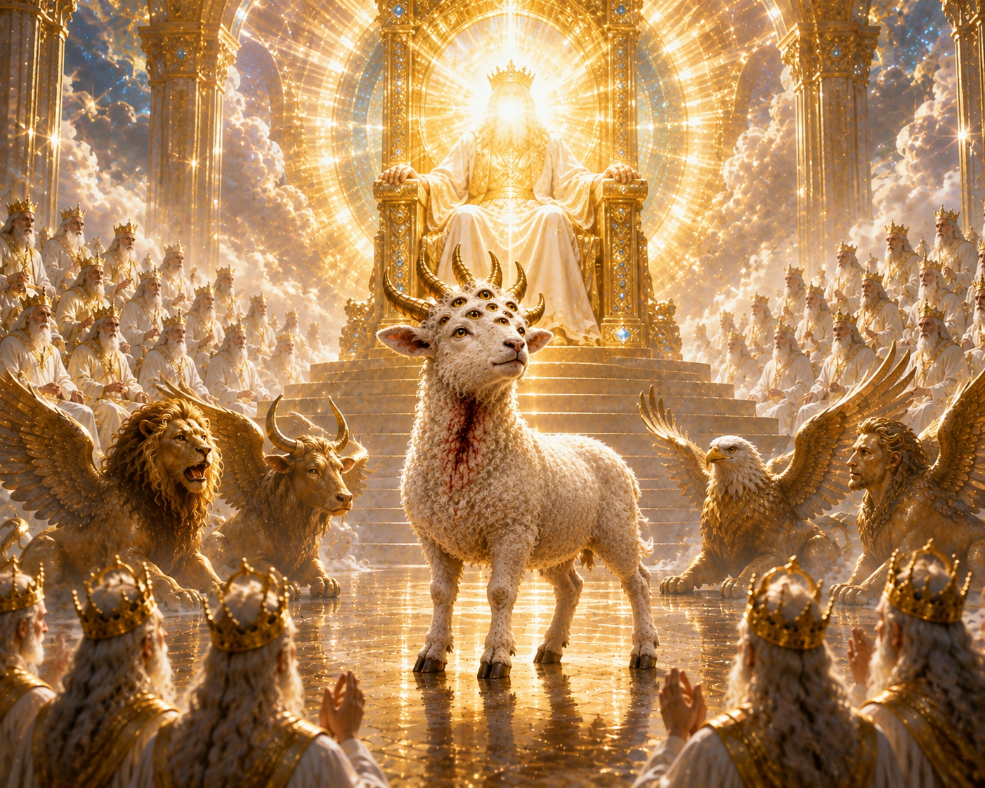
El Cordero y el rollo de los 7 sellos (Apocalipsis 5)
“Ninguno digno…” vs.1-4
Juan ve en la diestra del Señor en Su trono un rollo (un pergamino) escrito “por dentro y por fuera”. La voz indagatoria de un gran ángel clama: “¿Quién es digno de abrir el libro y desatar sus sellos?” Juan entiende que esto es cuestión vital e ingresa también a lo urgente de la escena, y expresa su angustia con un gran llanto: Dios tiene el rollo en Su diestra, el rollo debe abrirse, nadie es digno para abrirlo, ni para leerlo, ni para mirarlo, y eso significa que el propósito contenido en ese rollo se está quedando detenido.
“No llores…” v.5
Uno de los 24 ancianos tiene respuesta tranquilizadora que, a la vez, es anuncio de certeza: ¡Hay uno que es Digno! Es “el león de la tribu de Judá”, el antiguo “Siloh” anunciado en la profecía de Jacob (Gn.49:9-10). Juan enfoca su mirada en busca de aquel que sí es digno, y se encuentra con el Cordero. ¡El León de la tribu de Judá es el Cordero que fue inmolado para redención!

Slide 4
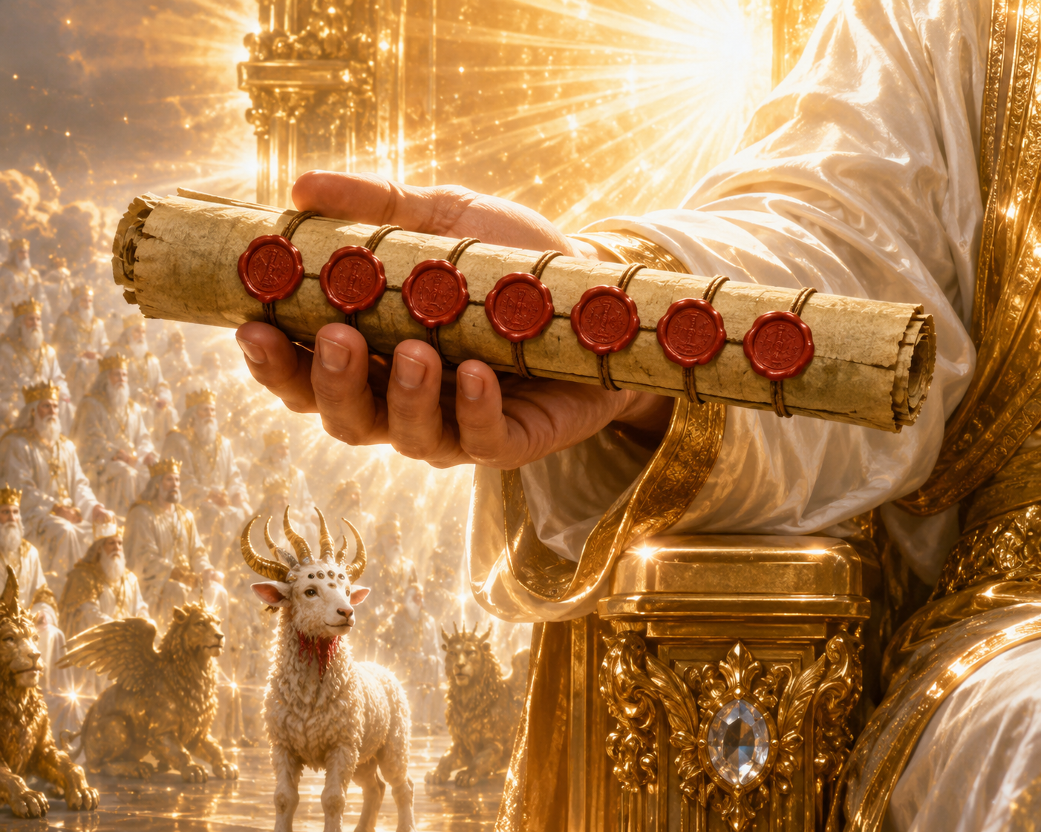
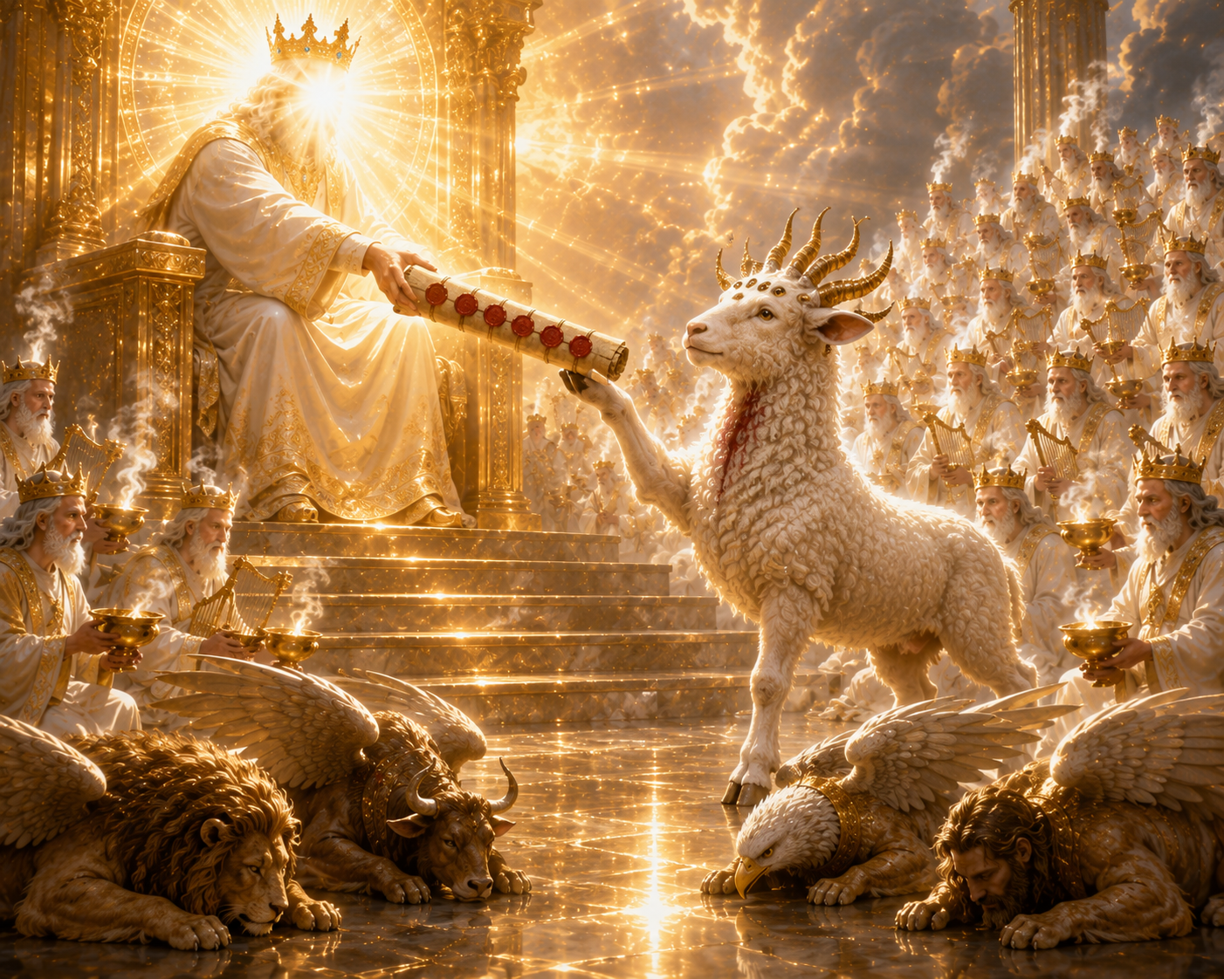
“…ha vencido para abrir el libro y desatar sus 7 sellos.”
La dignidad del León – Raíz de David – Cordero “para abrir el libro y desatar sus 7 sellos” se Le atribuye porque Él “ha vencido”. Varios textos mencionan a Jesucristo en condición victoriosa: Jn.16:33 “Yo he vencido al mundo”; Heb.2:14 “destruyó por medio de la muerte al que tenía el imperio de la muerte, esto es, al diablo”; Col.2:15 declara que Cristo despojó a los principados y a las potestades “triunfando sobre ellos en la cruz”; 1ª Co.15:57
dice que Dios nos ha dado la “victoria (sobre el pecado) por medio de nuestro Señor Jesucristo”.
¡El Cordero que está ante Juan, ante los 4 seres vivientes y ante los 24 ancianos es Vencedor absoluto!
Los 7 ojos y los 7 cuernos son los 7 espíritus de Dios (v.6), ¡el glorioso Espíritu Santo, como sabemos!
Y Juan, en esta gloriosa visión, ve cuando el Cordero, el que es digno, Se acerca al trono y recibe el rollo de la mano de Dios.

Slide 5
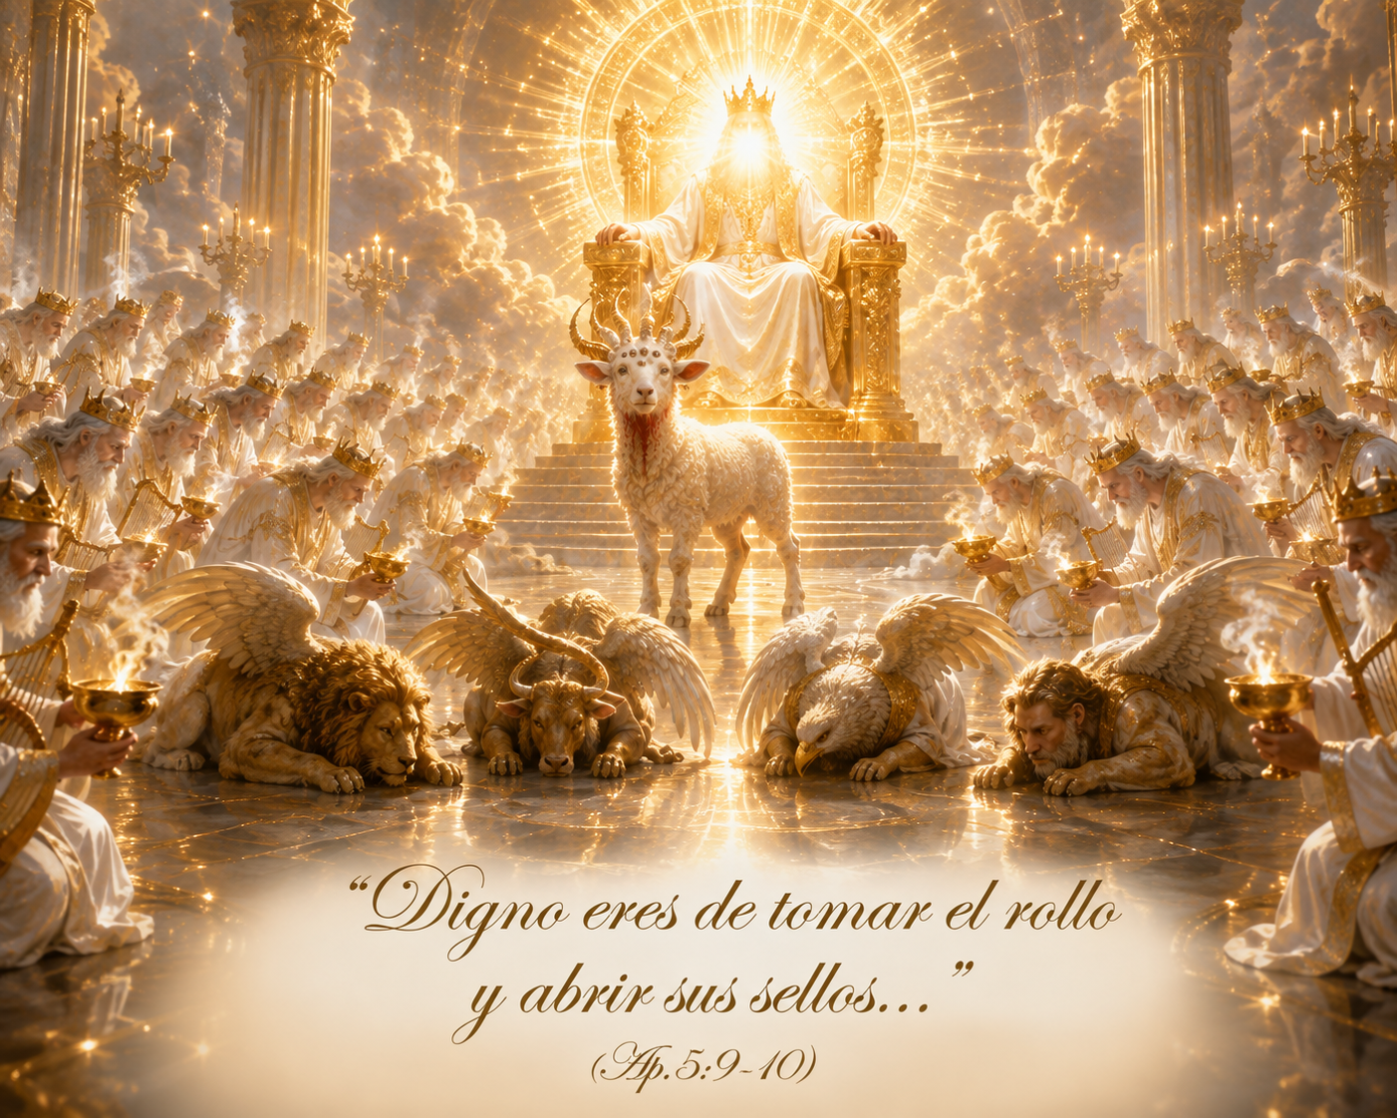
Postrados ante el Cordero (4:8-10)
Esta es la primera de tres significativas expresiones de honra que hallamos en el capítulo 5, y se da apenas el Cordero toma el rollo en Sus manos: Los 4 seres vivientes y los 24 ancianos se postran ante Él; estos tienen arpas y copas de oro llenas de incienso, “que son las oraciones de los santos”. Esta relación del incienso con la oración la hallamos en Sal.141:2; declaran también al Cordero: “Tú fuiste inmolado, y con tu sangre nos has redimido”, y también: “nos has hecho para nuestro Dios reyes y sacerdotes…”, lo que está declarado en Ap.1:6. Todo esto fortalece la interpretación de que los 24 ancianos representan a la iglesia de Cristo, donde están Sus santos que oran, que han sido redimidos por Su sangre preciosa y que han sido hechos reyes y sacerdotes para ministrar a Dios.
Hay “un cántico nuevo”, que respalda la presencia generosa de los cánticos en nuestras celebraciones. ¡El Cordero es Digno, y también lo declaramos nosotros!

Slide 6
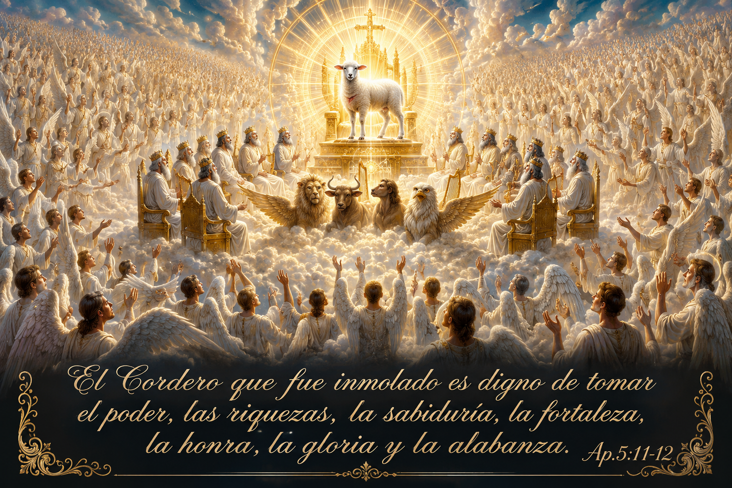
La segunda exaltación (vs.11-12)
Ahora aparecen en el escenario los ángeles del cielo, que también alaban al Cordero y llenan el cielo con su potente voz. Juan dice que son “millones de millones” (v.11) ¡Son incontables!
Esta aclamación reúne 7 elementos, comunicando plenitud, totalidad; como si la multitud celestial quisiera decir: ¡Todo Le pertenece al Cordero!
Los 4 primeros – poder, riquezas, sabiduría y Fortaleza – describen principalmente lo que el Cordero posee y ejerce; los últimos tres – honra, gloria y alabanza – expresan la respuesta que Su dignidad provoca en los ángeles. Nos recuerda el texto de Hebreos 1:6, donde el Padre determina acerca del Hijo: “Adórenle todos los ángeles de Dios”.

Slide 7
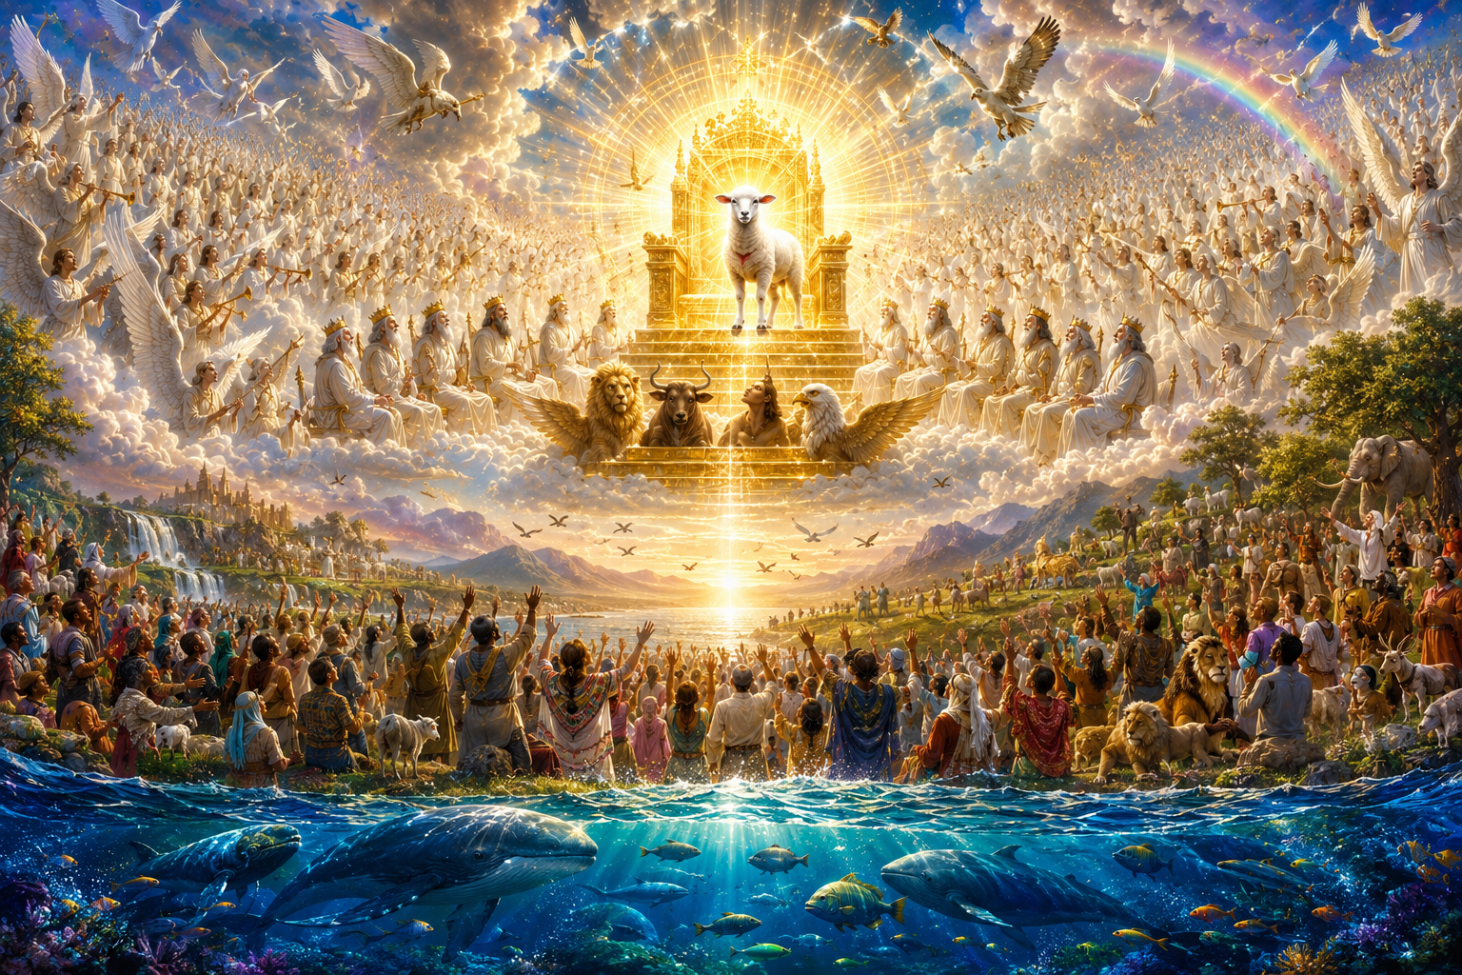
La tercera exaltación (v.13)
Es evidente la progresión: primero, los 4 seres vivientes y los 24 ancianos; segundo: la multitud de ángeles del cielo; ahora sigue: “todo lo creado”, para referirse a lo que está debajo del hábitat de Dios: el cielo, donde están las aves; la tierra, donde están los hombres y los animales; debajo de la tierra, donde hay abundancia de vida, y las criaturas de las aguas. Juan dice que los oyó a todos decir a una voz (propio de las visiones): “Al que está sentado en el trono, y al Cordero, sea la alabanza la honra, la gloria y el poder, por los siglos de los siglos”. La misma exaltación dirigida al Padre se entrega al Hijo (el Cordero). ¡Todo alaba al SEÑOR!

Slide 8
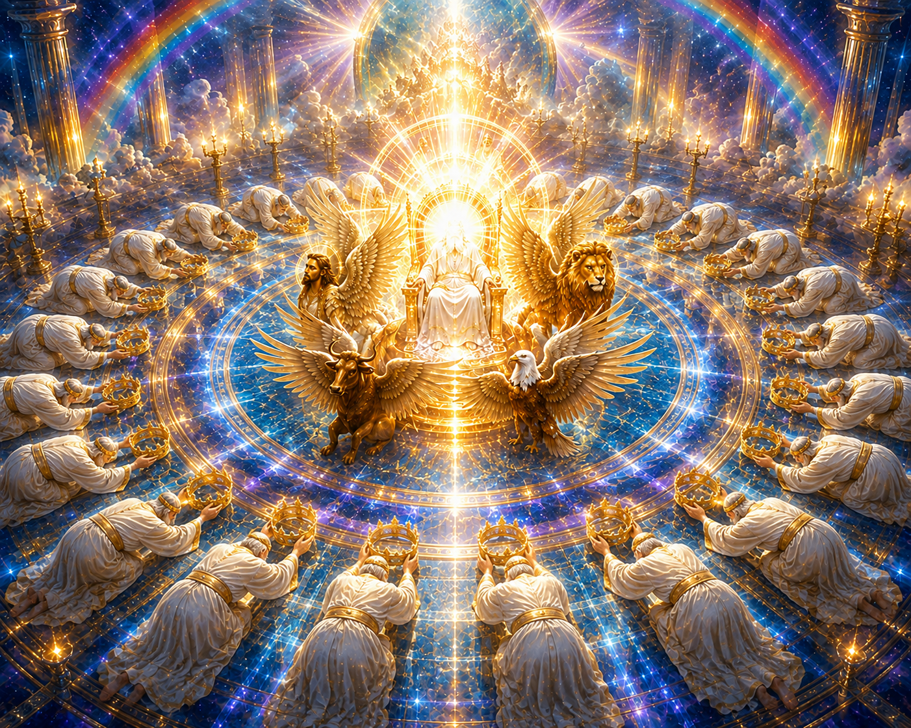
Un cierre muy indicador (v.14)
Estamos notando que ciertamente los 24 ancianos representan a la iglesia de Jesucristo. Nótese que, cuando Juan se aflige porque no se hallaba a alguien digno de abrir el rollo y desatar sus sellos, es uno de los 24 ancianos quien lo tranquiliza, y le dice que el Hijo de Dios “ha vencido”, y Él es Digno.
Esto lo sabe, lo conoce y lo vive Su iglesia. Por eso no debemos escatimar nuestra adoración, nuestro tributo, nuestra exaltación a Él, que con Su sangre nos ha redimido y nos ha hecho para nuestro Dios reyes y sacerdotes.
La iglesia de Cristo tiene la vida de su Redentor, y siempre Le debe honor, gloria y gratitud.

